Slide 1


دور نظم المعلومات الجغرافية في تطوير أداء المؤسسات الزراعية
سبتمبر 2018

Slide 2
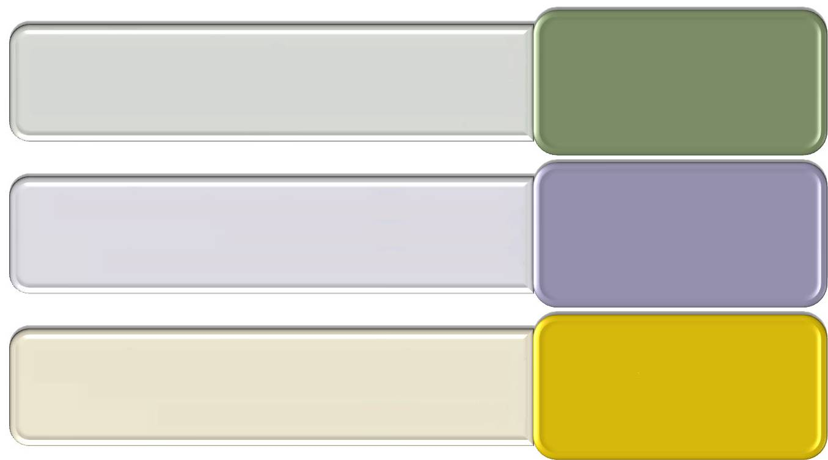

مقدمة
تعتبر إحـدى الـتـقنـيـات الحديثة التي تعتمد على استخدام
الحاسب الآلي في جمع وإدارة ومعالجة وتحليل البيانات ذات
الطبيعة المكانية وذلك بهدف الحصول على معلومات تساعد
في اتخاذ القرارات المناسبة
نظم
المعلومات الجغرافية
لم تعـد قاصرة على قطـاع دون الأخـر بل تمتد استخداماتها
لتشمل كافة القطـاعات بالدولة وأصبـحت لا غنى عنها في
جميع أنشطة الحياة اليومية
تطبيقات
نظم المعلومات الجغرافية
توفر إمـكـانية رؤية ورصد وتحليل الـمـتـغيرات المكانية وإضافة
البعد المكاني الى مؤشرات الأداء والى نظم العمل التي من
شأنها المساعدة في تحسين الخدمات الزراعية المقدمة للمواطنين بسرعة ويسر
تطبيقات
تحسين الخدمات الزراعية

Slide 3
رؤية وزارة الاتصالات وتكنولوجيا المعلومات
  تعظيم الاستفادة من نظم المعلومات الجغرافية من خلال تقديم
خدمات عالية الجودة للكيانات الحكومية بما يمكن المسئول الحكومى
من استخـدام البيانات بصورة مرئية وجـذابة واتخـاذ القرار الصحيـح فى
الوقت الصحيح للمساهمة في تحسين ورفع كفاءة الخدمات الحكومية
و إمداد المـواطن بأفضـل مسـتوى من الخـدمـات

Slide 4
الاستراتيجية
دعم القطاع الحكومي المصري في تنفيذ المشاريع القومية المتعلقة بنظم المعلومات الجغرافية
دعم وتشجيع القطاع الخاص للاستثمار في مجال تكنولوجيا نظم المعلومات الجغرافية لتطوير
تطبيقات تسهل تقديم الخدمات الحكومية للمواطنين ولمزيد أيضا من فرص العمل في هذا المجال
تكامل التطبيقات وتسهيل تبادل البيانات والمعلومات الجغرافية وتوحيدها بين مختلف الجهات
الحكومية
توليد أفكار جديدة لتشجيع سوق نظم المعلومات الجغرافية
بناء كفاءات مؤهلة لتطوير مجال نظم المعلومات الجغرافية في مصر

Slide 5
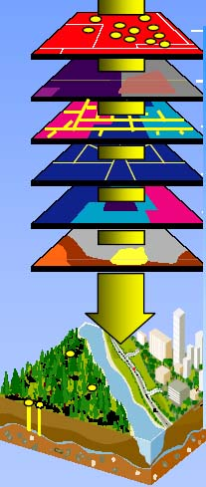
ومن هذا المنطلق فقد أسهمت
وزارة الاتصالات وتكنولوجيا المعلومات
بتنفيذ العديد من المشروعات القومية الضخمة في
تطوير أداء المؤسسات ذات الصلة بالمجال الزراعي
التي أعتمد في تنفيذها على استخدام تكنولوجيا
نظم المعلومات الجغرافية
وفيما يلى سوف نعرض لكم أهم هذه المشروعات

Slide 6
المشروعات
ميكنة السجل العيني للأراضي الزراعية
تطوير منظومة الحيازة الزراعية
أتمتة منظومة الثروة السمكية
تطوير المعمل القومي للرقابة علي الإنتاج الداجني
تطوير منظومة الأوقاف المصرية

Slide 7


Slide 8
السجل العيني الزراعي
مزايا السجل العيني
السجل الشخصي
تأمين الملكيات
نظام يقوم علي تسجيل المحررات باسم المالك
تسهيل انتقال الملكية
السجل العيني
العين أساس التعامل
التعامل مع رقم موحد للقطعة
العقار – العين - هو أساس التسجيل بحيث يتم تخصيص صحيفة لكل وحدة عقاريه يقيد بها كل ما يتعلق بالعقار من بيانات وصفية مساحية وقانونية
XX
XX
XXX
XXX
XXXX
1964
صدور قرار إنشاء السجل العيني
مركز
قرية
حوض
قطعة الأرض
محافظة
طبق نظام السجل العيني علي أكثر من 80% من الأراضي داخل الزمام
وجاري استكمال التنفيذ بشكل تدريجي علي مستوي كل قرية (قسم مساحي)
الجهة المسئولة من الناحية القانونية
دور الشهر العقاري
الجهة المسئولة عن حدود وإحداثيات الأراضي الزراعية من الناحية القانونية
دور هيئة المساحة

Slide 9
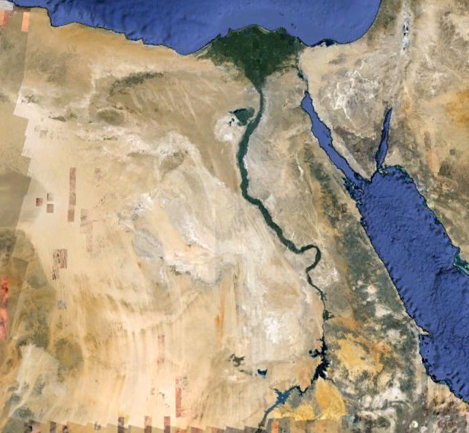
النطاق الجغرافي – مراكز معلومات إقليمية
تابعة | إقليمية
المنوفية | 4- البحيرة
تابعة | إقليمية
بورسعيد | 1- دمياط
الدقهلية
2-كفر الشيخ
1-دمياط
4-البحيرة
تابعة | إقليمية
القليوبية | 5- الجيزة
الفيوم
3-الشرقية
تابعة | إقليمية
الغربية | 2- كفر الشيخ
5-الجيزة
تابعة | إقليمية
الإسماعيلية | 3- الشرقية
السويس
تابعة | إقليمية
بني سويف | 6- المنيا
6-المنيا
تابعة | إقليمية
سوهاج | 7- أسيوط
قنا
أسوان
7-أسيوط
2 | مركز معلومات رئيسي
19 | مكاتب سجل
19 | مديريات مساحة
27 | مأموريات مطورة
27 | مكاتب هندسية
94 | إجمالي

Slide 10
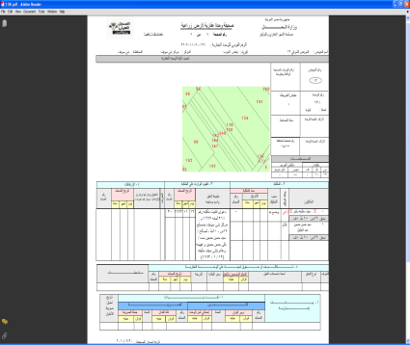


العائد القومي
المواطن يتعامل مع جهة حكومية واحدة عند قيامه بطلب خدمة محددة
One Stop Shop
شباك الكتروني موحد للتعامل مع السجل العيني
تبسيط إجراءات
تأمين الملكيات
المواطن
المواطن يستلم الصحيفة
رفع كفاءة الأداء
تسهيل انتقال الملكية

Slide 11
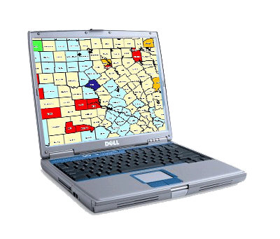
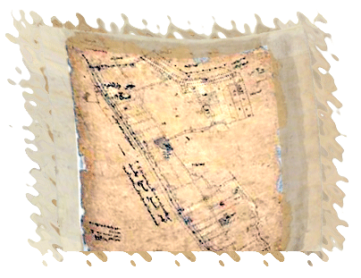
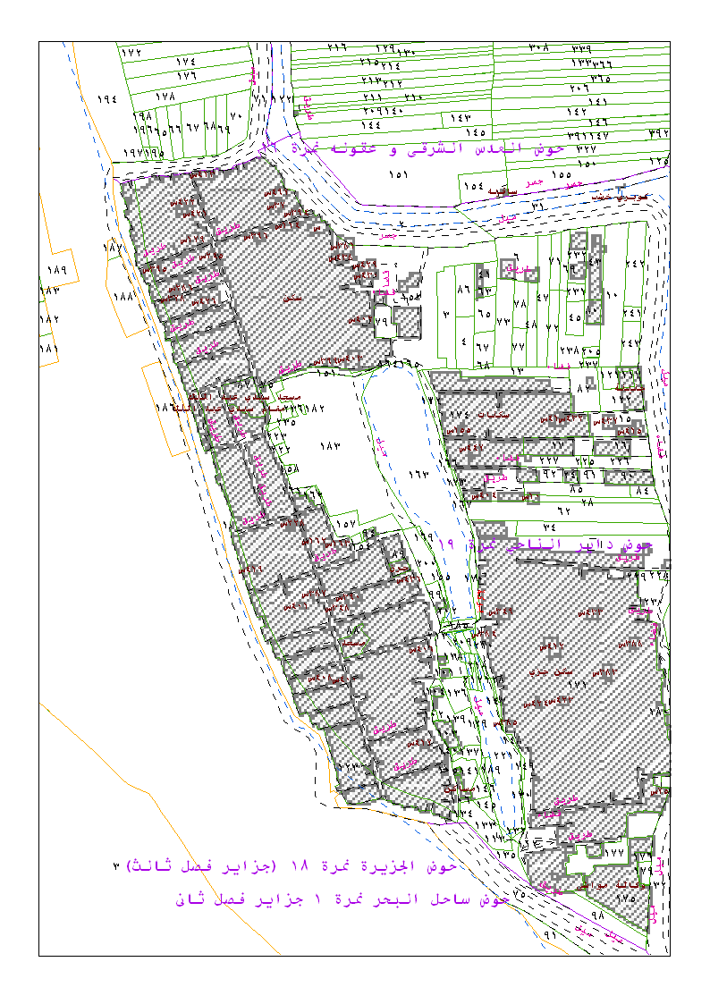
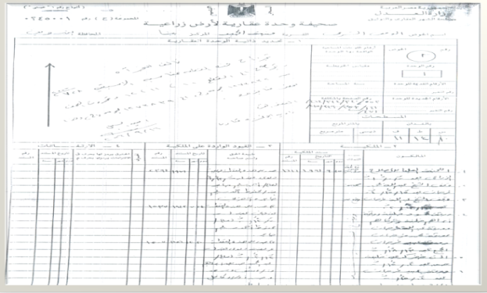
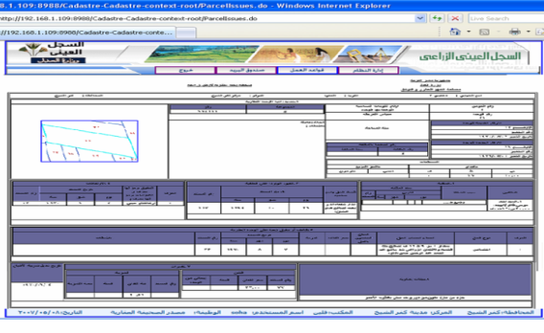
خريطة رقمية
بيانات
الكادستر
خريطة ورقية
رقمنة 138.5 الف خريطة
خريطة مجمعة (19 محافظة)
صحيفة ورقية
صحيفة رقمية
قاعدة البيانات المتكاملة
بيانات
الملكية
رقمنة 5.5 مليون صحيفة

Slide 12
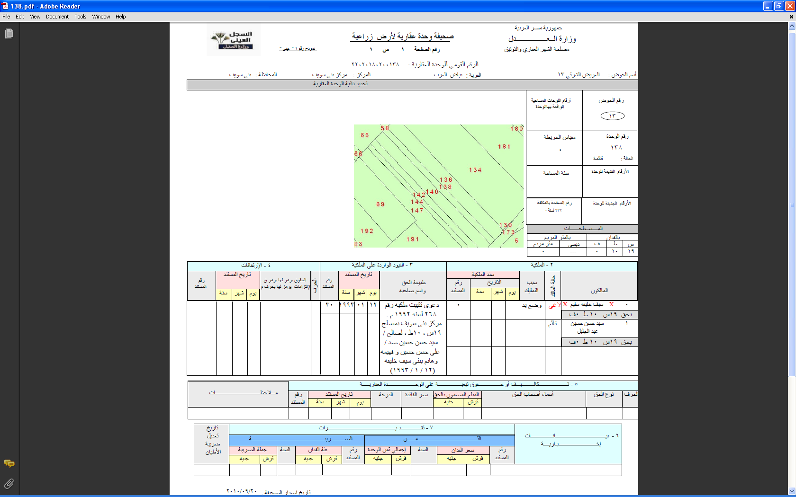
سند الملكية
صحيفة رقمية قانونية
صحيفة ورقية
رقم قومي لقطعة الأرض
كروكي لقطعة الأرض

Slide 13
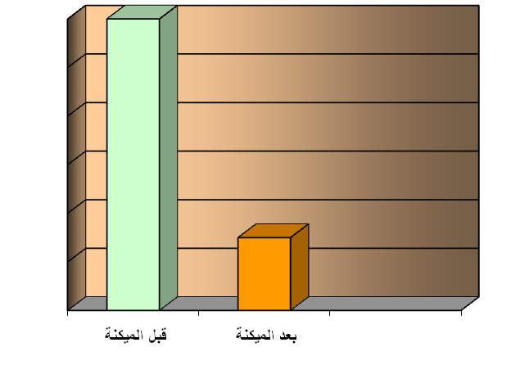
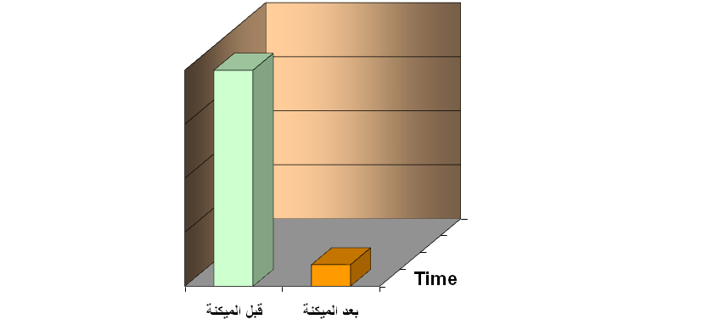
عدد زيارات المواطن للمكاتب قبل وبعد الميكنة
زيارات المواطن بعد الميكنة | م
تقديم الطلب | 1
توثيق العقد | 2
استلام الصحيفة العقارية | 3
26 مرة
عدد الزيارات
استخراج شهادات القيود والمطابقة
قبل وبعد الميكنة
3 مرات
وقت أقل جهد أقل
يومان
الفترة الزمنية
استخراج شهادات القيود والمطابقة – الصحائف العقارية
من المأمورية بدلا من مكتب السجل العيني
15 دقيقة

Slide 14
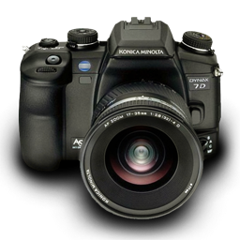
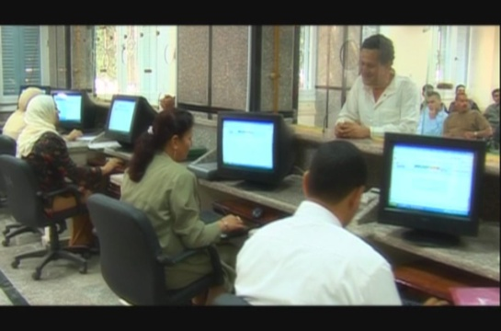
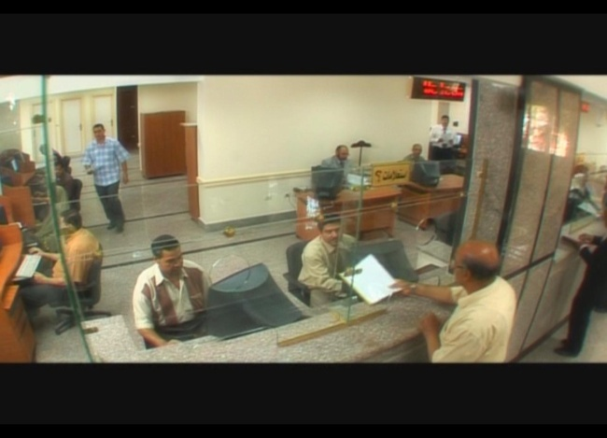
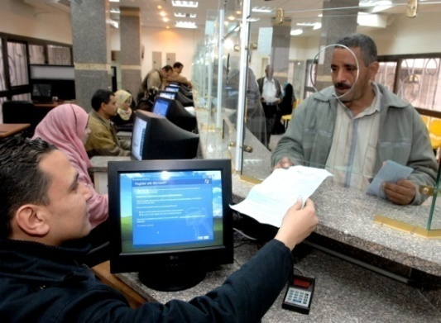
بنية تحتية
94
عدد المواقع الكلي
صور لأعمال التطوير والتحديث بالمشروع

Slide 15
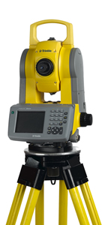
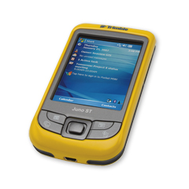
انشاء شبكة للثوابت الارضية ومحطات رصد مرجعية
أجهزة مسح حقلي بمديريات المساحة بالمحافظات
(GPS – Total Station):
يتم اخذ الارصاد من الموقع على القطع محل التعامل ورسم الكروكى الخاص بها بدقة تصل الى اقل من سنتيمتر
يتم ارسال ملف يحتوى على استمارة الرفع الحقلى الى المديرية من خلال GPRS من خلال شبكة GSM

Slide 16
مؤشرات
المسطحات الخاضعة للسجل العيني الزراعي بالجمهورية
مليون فدان
المساحة بالألف فدان
توزيع المسطحات
حسب الاستخدام

Slide 17
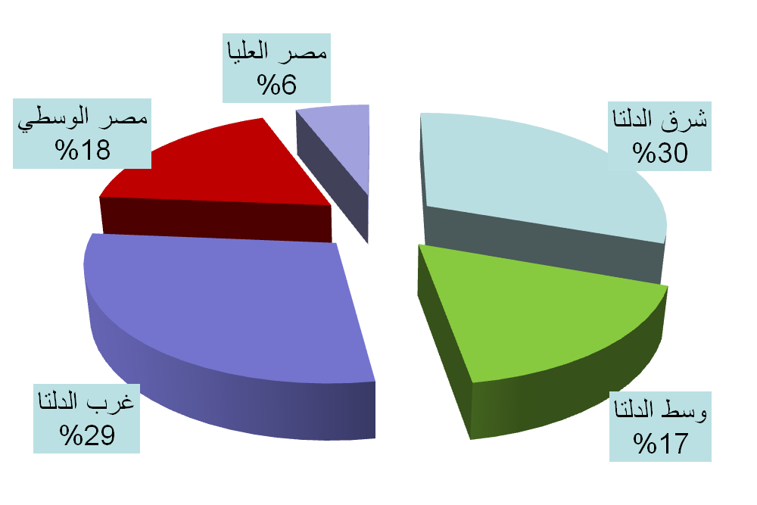
مؤشرات
نسب مسطحات أقاليم الجمهورية الزراعية المسجلة عينيا

Slide 18


تطوير منظومة الحيازة الزراعية

Slide 19
تطوير منظومة الحيازة الزراعية
التعامل مع المواطن من خلال بطاقة حيازة الكترونية مرتبطة برقم قومي للحيازة
السيطرة على التعديات وضمان وصول الأسمدة إلى مستحقيها والمتابعة الدورية للمساحات المحصولية
ضمان وصول الدعم الذى تقدمه الدولة لمستلزمات الإنتاج إلى صغار المزارعين
تسهيل صرف المقررات السمادية دون التقيد بمنفذ أو موقع معين بأى محافظة
توسيع القاعدة الائتمانية فى الاستثمار الزراعى (تسهيل القروض الزراعية)

Slide 20
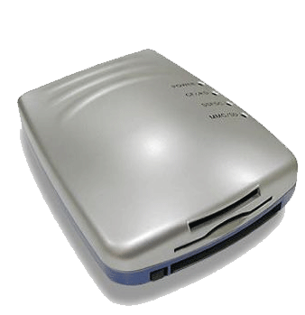
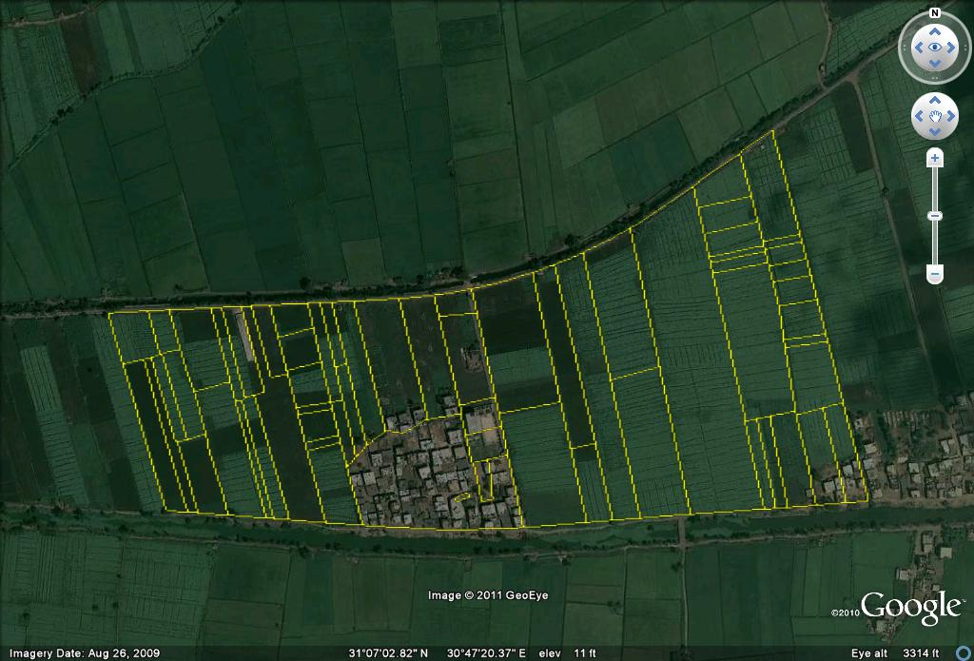
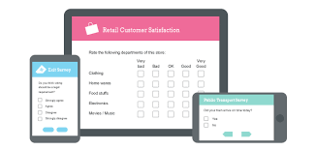
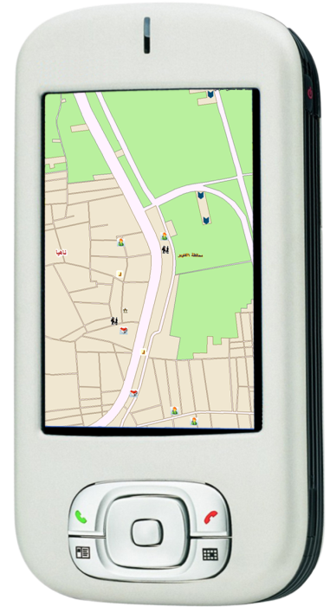
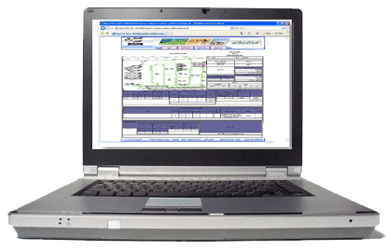
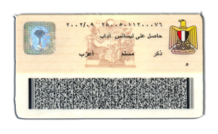
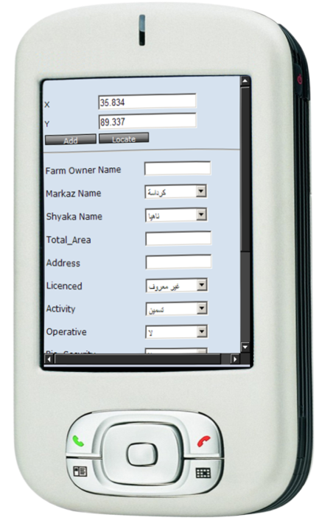

تطوير منظومة الحيازة الزراعية
27 مديرية زراعية
211 ادارة زراعية
2500 جمعية زراعية
27 محافظة (9 مليون فدان)
ربط كافة بيانات الحيازة ببيانات الرقم القومي للحائز
طبقة قطع
الأراضي
ترسيم طبقة الحيازات
وتجميع بيانات الحائزين
طبقة الأحواض
(بهيئة المساحة)
صورة جوية
Ortho Photo
تجميع بيانات الحائزين باستخدام تطبيقات الموبايل
رقم قومي موحد للحيازة

Slide 21
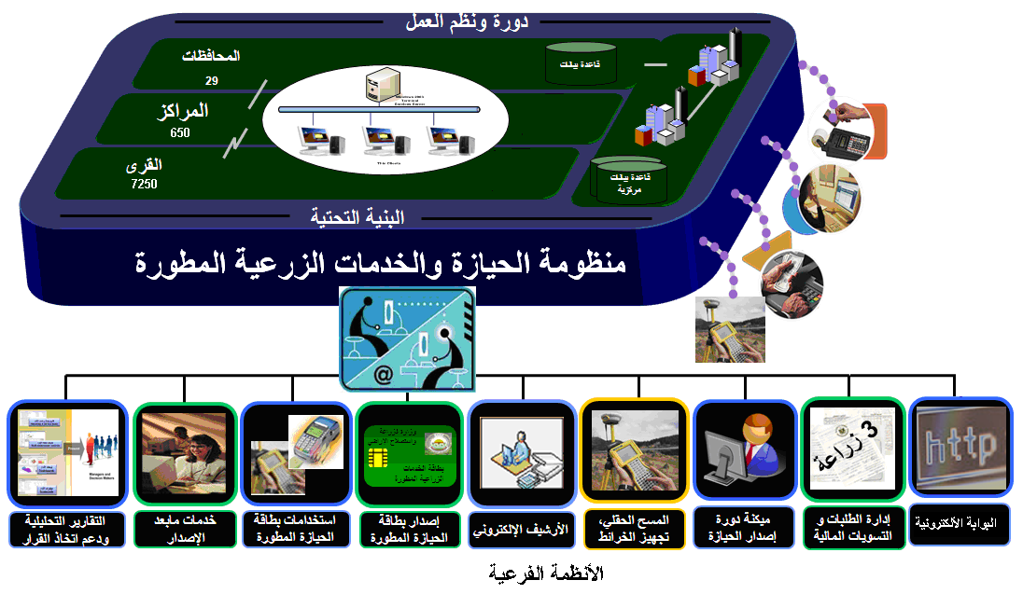
تطوير منظومة الحيازة الزراعية

Slide 22

تطوير المعمل القومي للرقابة علي الانتاج الداجني

Slide 23
المعمل القومي للرقابة علي الانتاج الداجني
  الحد من مرض أنفلونزا الطيور من خلال انشاء خريطة وبائية علي المستوي القومي محدد بها بؤر الاصابة لمحاربة انتشاره
الهدف
الفروع | المركز الرئيسي
الإسماعيلية | وزارة الزراعة (الجيزة)
جمصة
الشرقية
دمنهور
الإسكندرية
الفيوم
الأقصر
الاسكندرية
دمنهور
جمصة
الشرقية
الاسماعيلية
الجيزة
الفيوم
الأقصر
المعمل الرئيسي
المعامل الفرعية

Slide 24

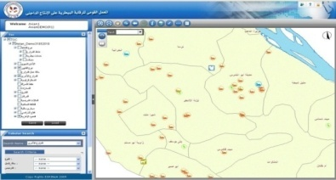
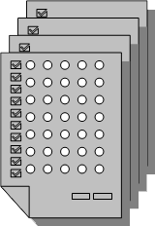
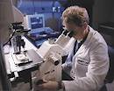
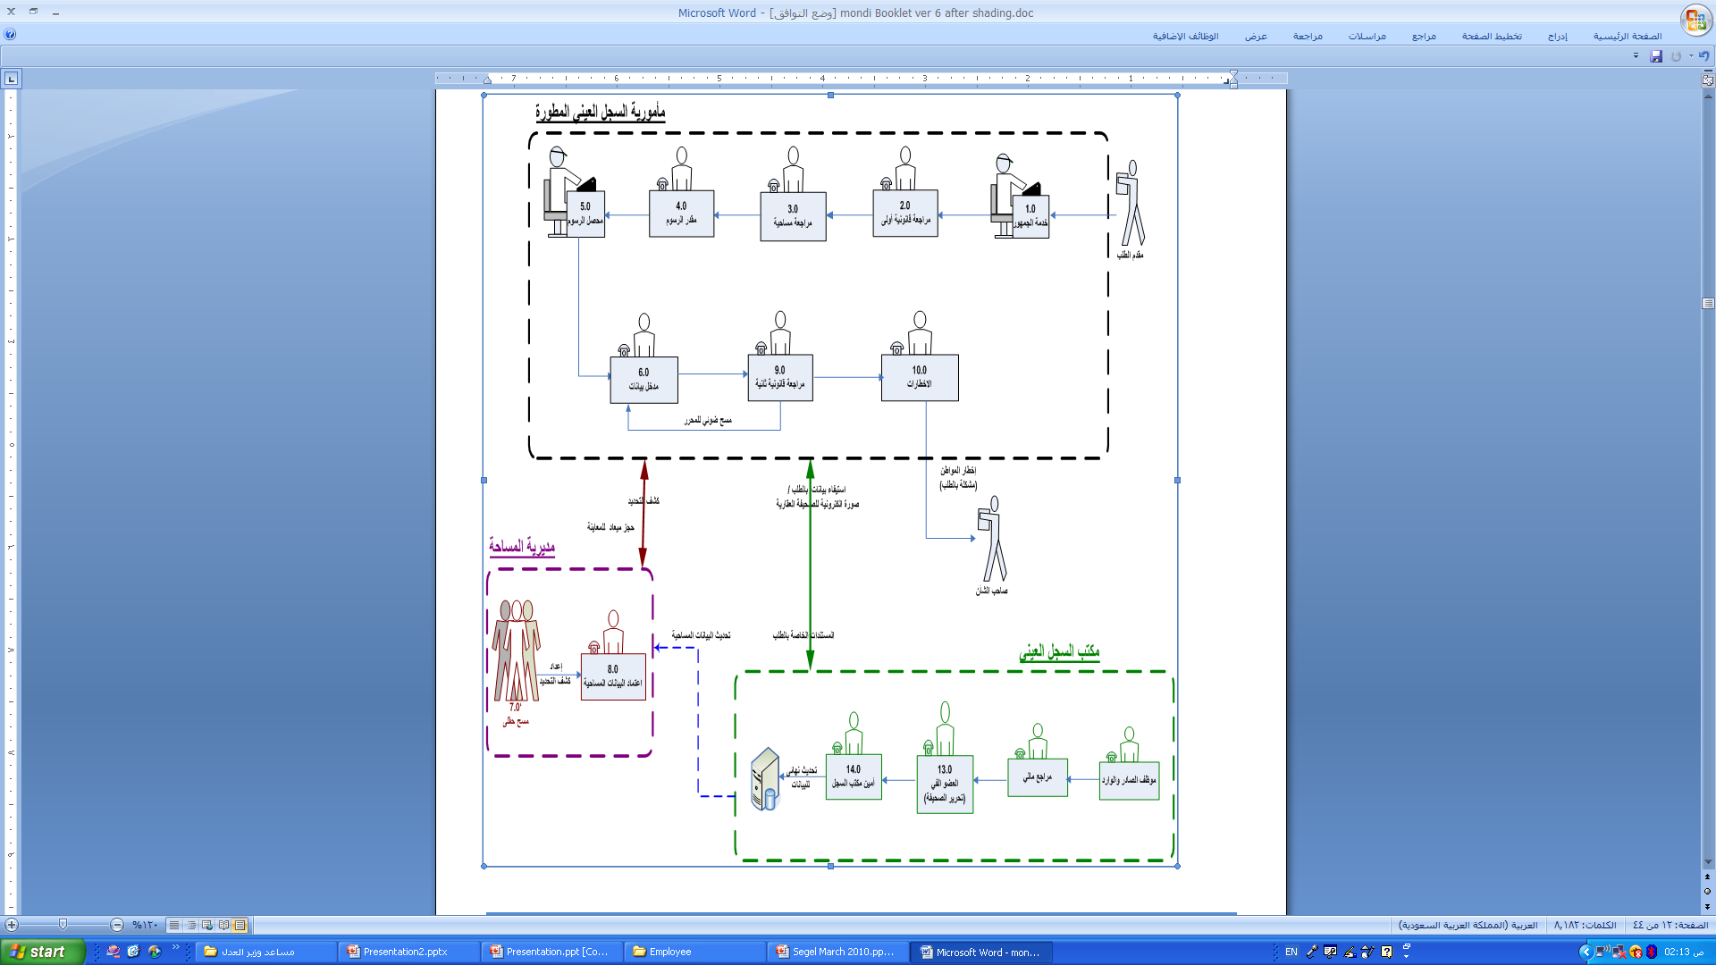

الية التنفيذ
التوقيع علي خريطة الأساس
نتيجة ايجابية
شحنة مطلوب تصديرها
مواطن
المعمل
نتيجة سلبية
إفراج عن العينة
شحنة مستوردة
مهام المعمل:
الجهة الوحيدة المختصة بتشخيص مرض أنفلونزا الطيور
الرقابة البيطرية على الإنتاج الداجني
فحص عينات السلع الداجنة المطلوب تصديرها وفقا للمعايير والبروتوكولات الدولية
إجراء الفحص الدوري لمشاريع الدواجن بكافة أنشطتها للتأكد من خلوها من المسببات المرضية
فحص الاغذيه ذات الأصل الداجني

Slide 25
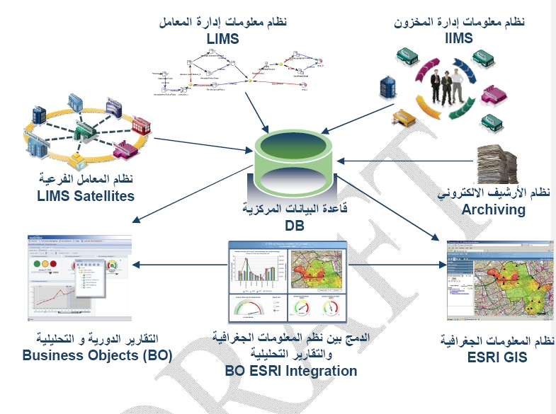
دورة عمل النظام

Slide 26
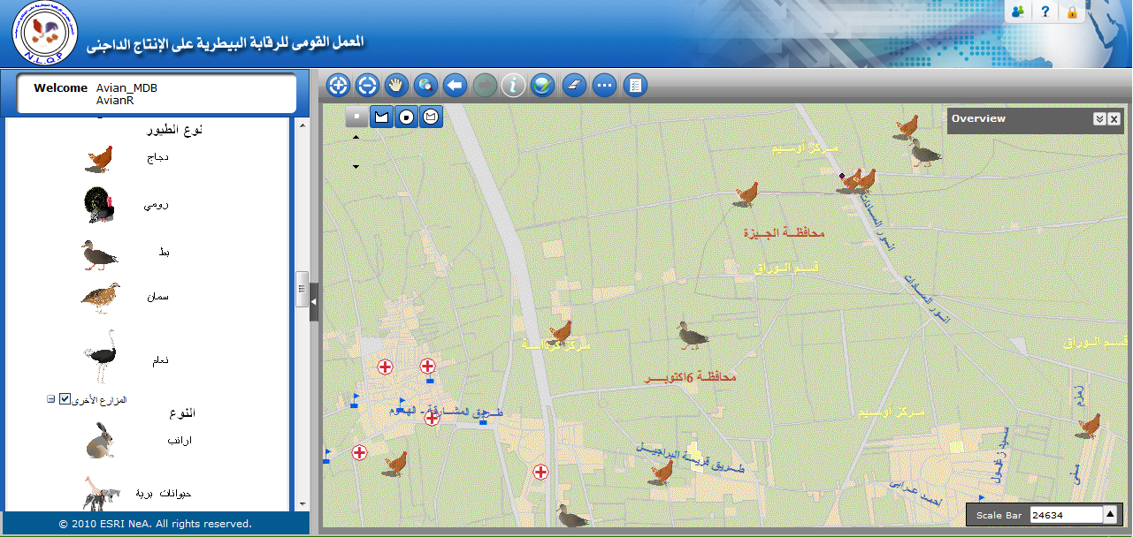
خريطة توضح نوع الطيور في المزارع

Slide 27
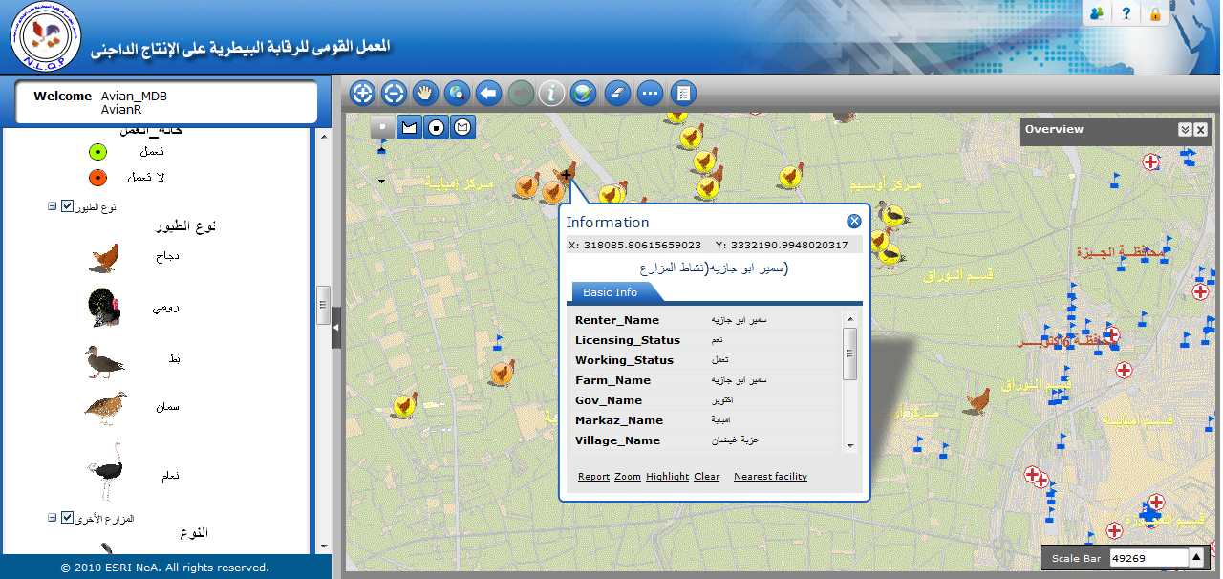
خريطة توضح أنواع المزارع

Slide 28
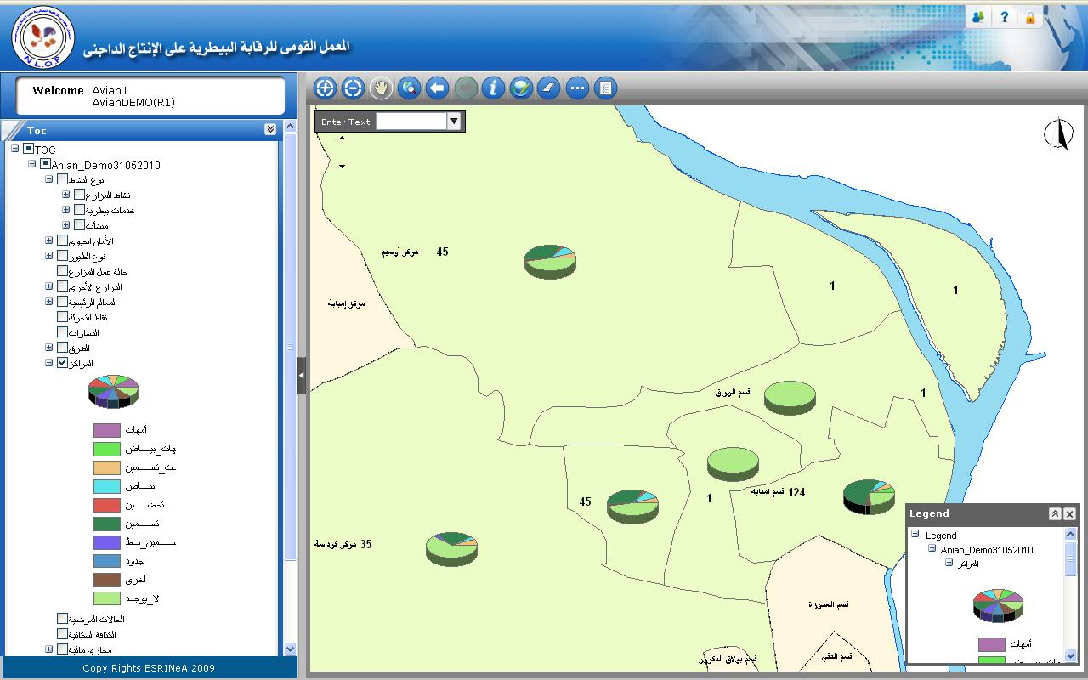
خريطة توضح نسبة نشاط مزارع كل مركز

Slide 29
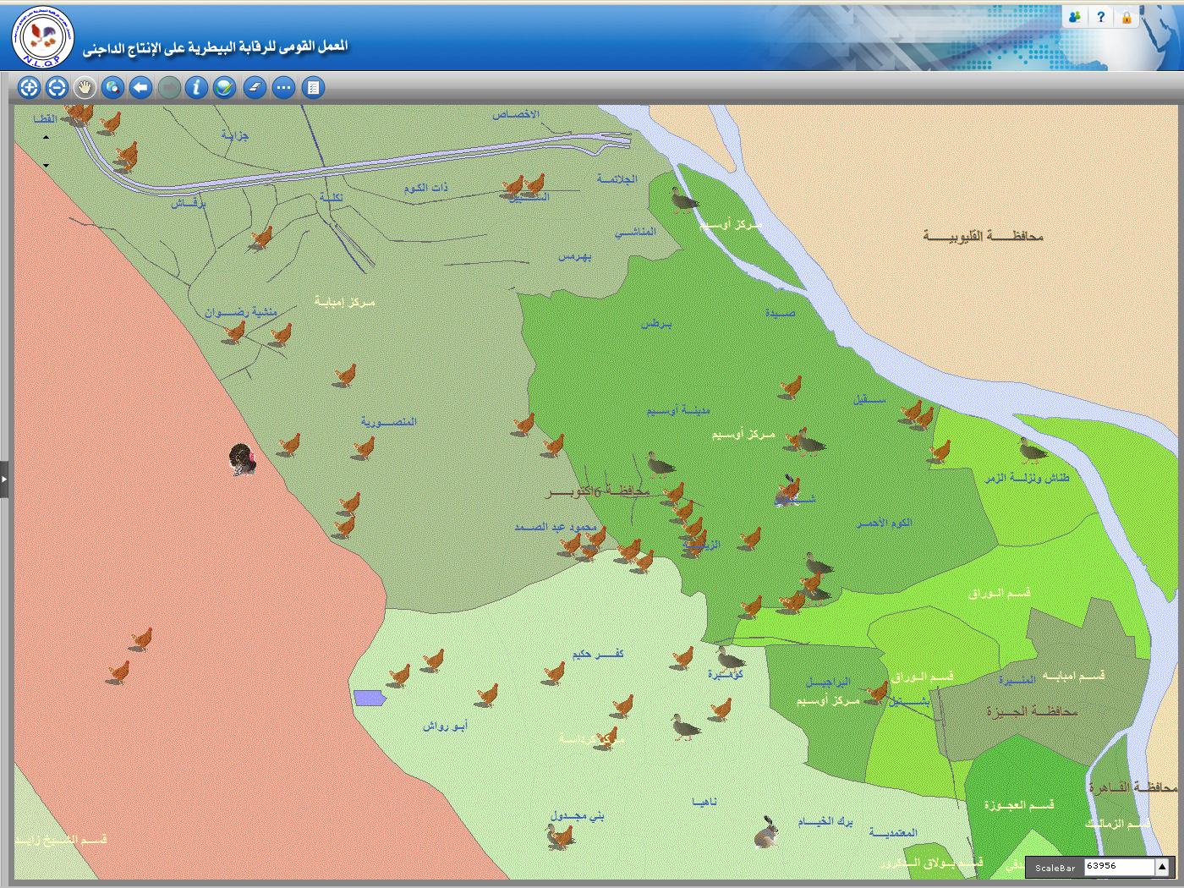
خرائط النظام

Slide 30
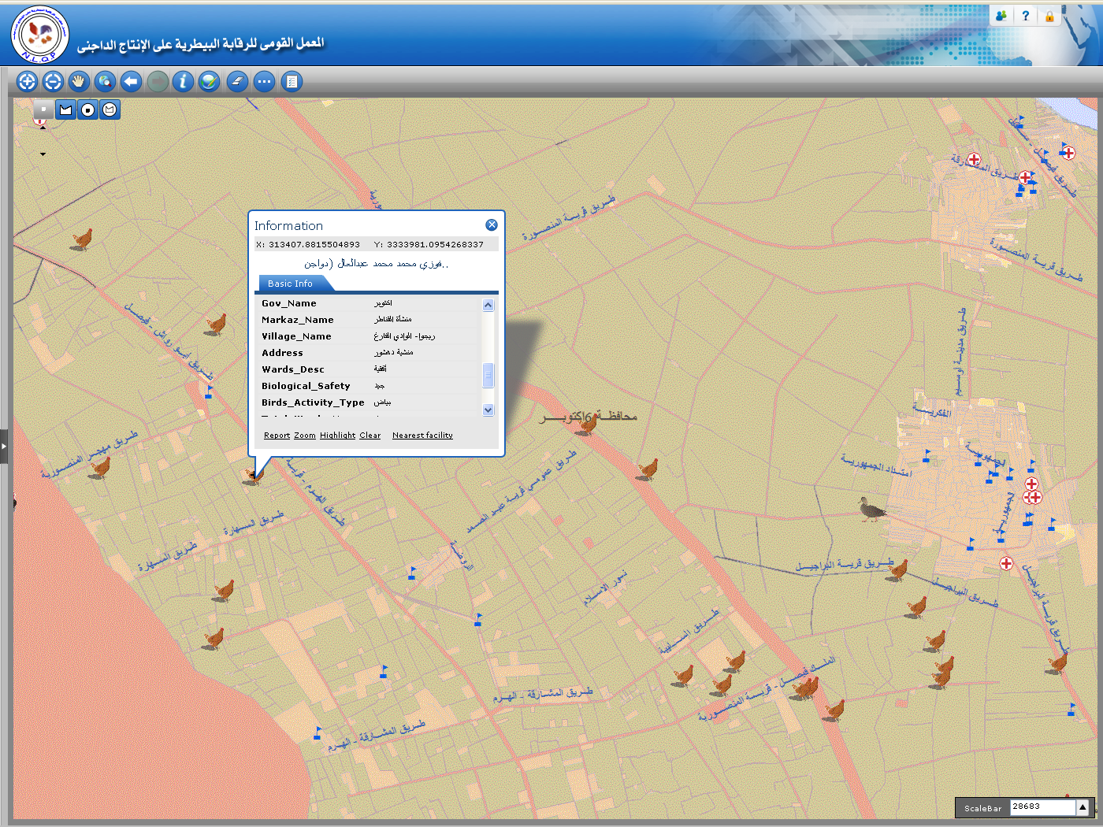
خرائط النظام

Slide 31
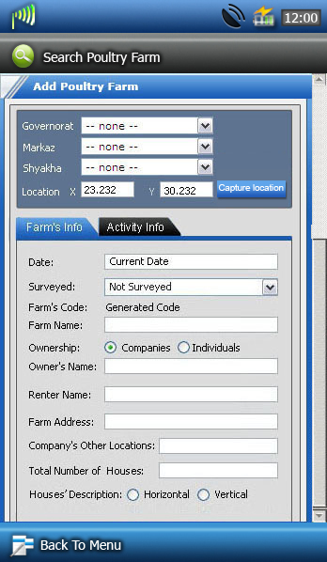
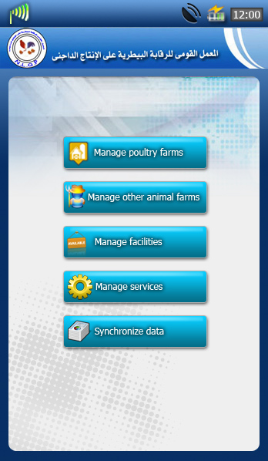
تطبيق الموبايل فى إدخال بيانات المزارع

Slide 32

أتمتة منظومة الثروة السمكية

Slide 33
رؤية المشروع
  تطوير منظومة الثروة السمكية بالاعتماد على تقنيات نظم المعلومات الجغرافية وتقنيات الاستشعار من البعد وقدرتها على توصيف البعد المكانى ومزجها بنظم ومؤشرات العمل في صورة مرئية وجـذابة لتحقيق:
  الكشف المبكر عن التعديات المنتشرة علي البحيرات والمزارع السمكية.
  التنبؤ بحجم الانتاج السمكي.
  مما يوفر لمتخذي القرار الرؤية في رسم الاستراتيجيات على المستوى القومي واتخاذ القرارات المناسبة في الوقت الصحيح.

Slide 34
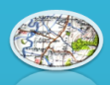

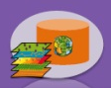


أهداف
3. تشجيع الاستثمار
توفير فرص عمل
2. الحفاظ علي الأمن الغذائي (التنبؤ بحجم الانتاج السمكي)
1. الكشف المبكر عن التعديات علي البحيرات والمزارع السمكية
بنية تكنولوجية
من خلال
نظام معلومات متكامل
موارد بشرية
خوادم - أجهزة
شبكات .....
بناء الخريطة الرقمية
تطوير مهارات العاملين بمجال قواعد البيانات ونظم المعلومات الجغرافية
تحديد الحدود الجغرافية للبحيرات والمزارع السمكية طبقا لصور الأقمار الصناعية المحدثة
مرئيات أقمار صناعية
Integration
التحديث الدوري للبيانات
استخدام مرئيات صور الأقمار الصناعية المحدثة في كشف التعديات
من خلال استمارات البحيرات والمزارع السمكية والرفع الحقلي
تطبيقات/قواعد بيانات
مراقبة التعديات
التنبؤ بالإنتاجية
اصدار التقارير

Slide 35

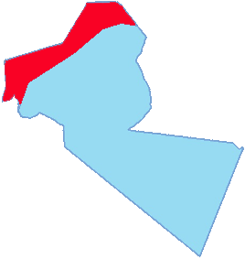




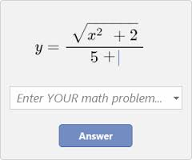




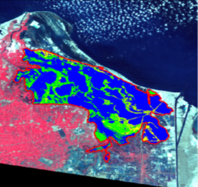
منهجية التشغيل
7 فروع رئيسية للهيئة العامة لتنمية الثروة السمكية «11 بحيرة»
منطقة أسوان
المنطقة
الشرقية
منطقة
البحر الأحمر
منطقة
وادي النيل
منطقة دمياط
المنطقة
الغربية
منطقة
وسط الدلتا
استمارات
بيانات
QC
P
P
DSS
Query
Img Proc
DSS
Modeling
قرارات
قرارات
المركز الرئيسي بالديوان العام
معلومات
2012
1990
2013
NARSS

Slide 36
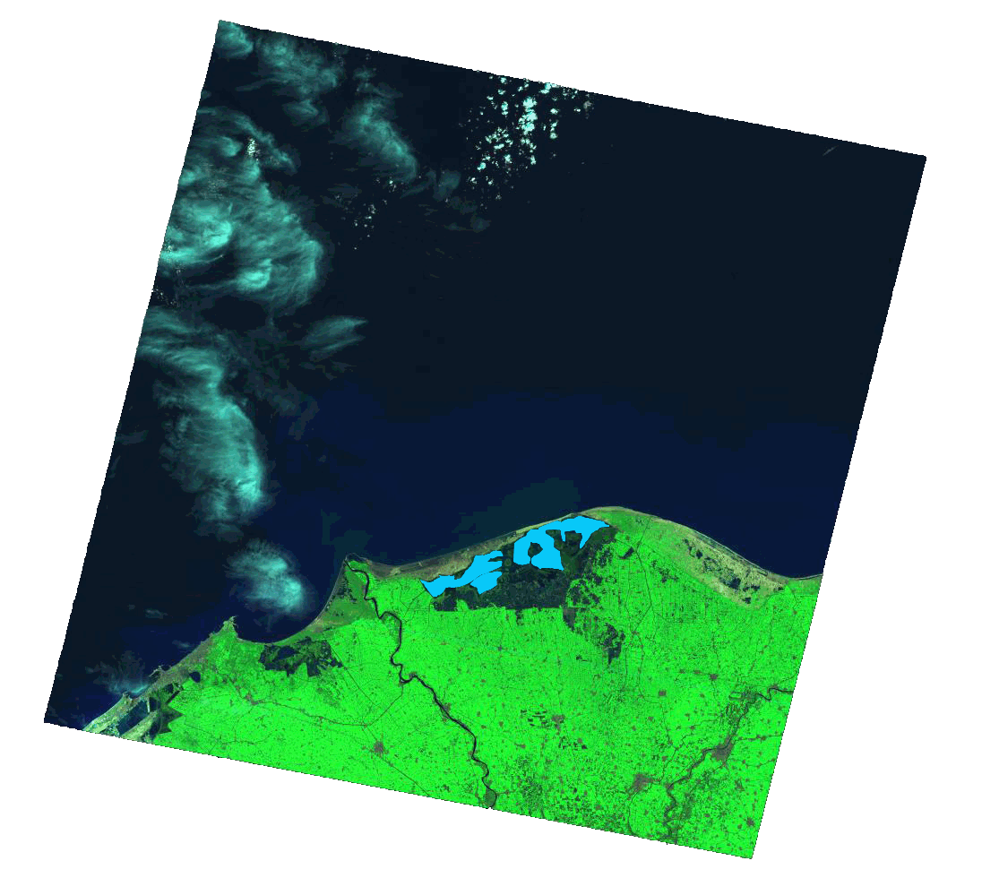
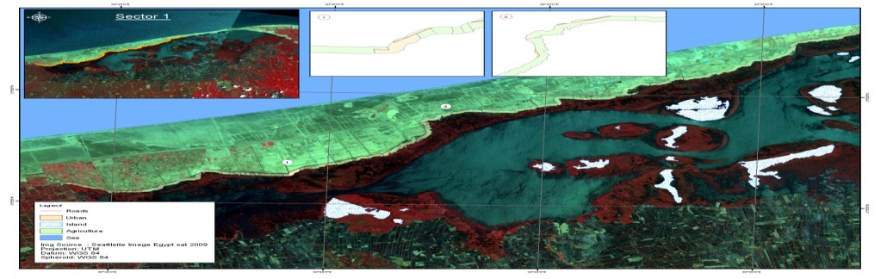
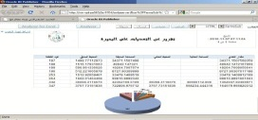
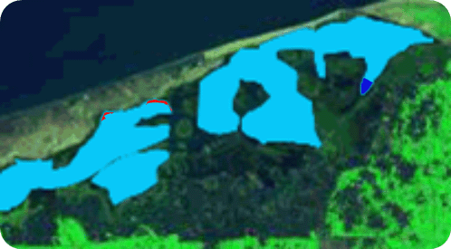


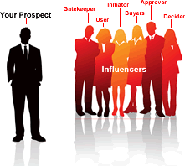

مخرجات المشروع
خريطة البحيرات والمزارع السمكية
متابعة تغير حدود البحيرات
والمزارع السمكية
توفير معلومات دقيقة
عن حجم الثروة السمكية
المستثمرين
المستفيدين
العاملين
متخذي القرار
المجتمع

Slide 37
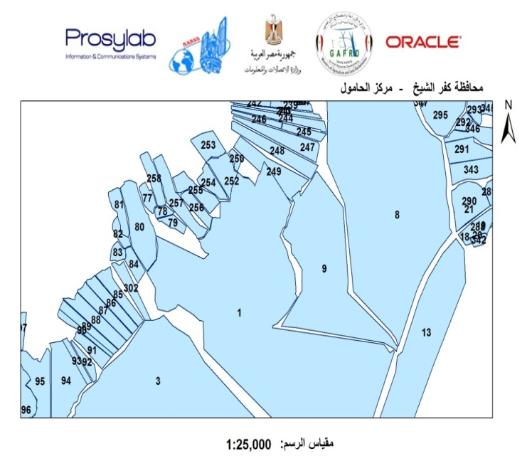












لقطات من التطبيقات
لقطات للتطبيقات المستخدمة
Data Editing
Change Detection

Slide 38







لقطات أرشيفية

Slide 39

تطوير منظومة الأوقاف المصرية
"حصر الأراضي الزراعية وأملاك الوقف المصرية
وتوقيعها علي خرائط رقمية"

Slide 40







تطوير منظومة الأوقاف المصرية
2016
2000
حصر التعديات علي الأراضي الزراعية والحفاظ علي الرقعة الزراعية
حصر الأراضي الزراعية
والأملاك
الحفاظ علي موارد لوقف
(أراضي زراعية
وأملاك)
المساهمة في دعم اتخاذ القرار
المساهمة في تعظيم عوائد الاستثمار
توفير الية لتسعير الأراضي بالاعتماد علي نظام معلومات جغرافي
بناء كوادر فنية مدربة

Slide 41




تطوير منظومة الأوقاف المصرية
البيانات الجغرافية
P
التطبيقات
رفع مساحي
ميكنة دورات العمل
قاعدة بيانات مركزية
خريطة أساس لأملاك الأوقاف
التحصيلات
التسعير
بيانات ملفات الأوقاف
الأرشفة
البوابة الجغرافية
رقم التولية:......
اسم الوقف:.....
محافظة:.....
معالجة بيانات الأوقاف
الوقف بعد الميكنة

Slide 42















تطوير منظومة الأوقاف المصرية
قاعدة البيانات المركزية للأوقاف
وزارة الأوقاف
الهيئة المصرية العامة للمساحة
الربط بالكود الموحد للوقف
هيئة الاوقاف
البيانات
(رقم التولية)
رفع مساحي
خريطة الاساس
المناطق التابعة
رصد ومراقبة التعديات
تطبيق التحصيلات
تطبيق التسعير
Dashboard
التطبيقات
تطبيق دورة عمل الارشفة
GIS Portal
تطبيق دورة عمل الوقف
نظام مركزي لإدارة أصول الوقف
Sat. Image
Cloud App
منطقة 1
وزارة الاوقاف
هيئة الاوقاف
منطقة 25
مستخدمي النظام

Slide 43
تطوير منظومة الأوقاف المصرية
(2) نظام معلومات جغرافي
توقيع الوقف على خرائط رقمية وتحديثها دورياً
تحديد أنسب استخدام للأراضي
حصر التعديات
توفير الية للتسعير
دعم اتخاذ القرار
(3) نظام المراقبة والتحصيل
إدارة عمليات التحصيل والمراقبة سرعة حصر المتأخرين عن السداد
مراقبة مدى التزام المحصلين بخطط التحصيل
سرعة توقيع المخالفات والتعديات على أراضي الأوقاف
(1) الأرشفة وميكنة دورات العمل
أرشيف الكتروني
ميكنة دورات العمل
Cloud Data Center
قاعدة بيانات مركزية
(5) مبادرة الزيادة الإنتاجية
البيانات الجغرافية
ملفات الاوقاف
(4) تطوير البوابة الإلكترونية
(7) التنمية البشرية
(6) تخطيط وإدارة المؤسسات
(8) نشر الأجهزة
(حاسبات – أجهزة لوحية – ماسحات ضوئية)

Slide 44


شكراً...

